Slide 1
資料庫查詢
助教：劉冠緯

Slide 2
資料庫查詢基本語法(依序)
SELECT
FROM
WHERE
GROUP BY
HAVING
ORDER BY
要查詢的項目
來自哪個資料庫
條件…
有Build-in Function
GROUP BY後，再次需要的條件
查詢出來項目怎麼排序

Slide 3
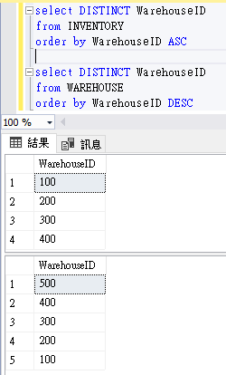
排序(DESC & ASC)
從小到大：ASC
從大到小：DESC

Slide 4
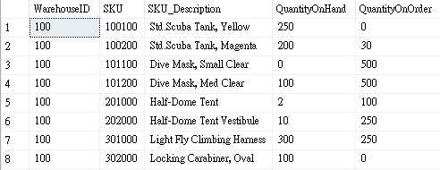
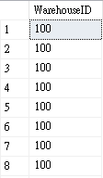
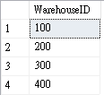
DISTINCT
SELECT *
FROM INVENTORY
SELECT WarehouseID
FROM INVENTORY
SELECT DISTINCT WarehouseID
FROM INVENTORY

Slide 5
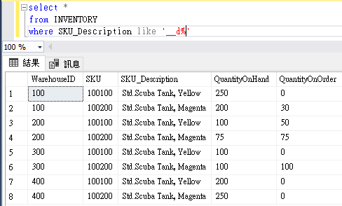
找出INVENTORY資料表中，SKU_Description中從左邊數過來第三個字元是”d”的資料
※%為前/後N個字元
_為前/後1個字元

Slide 6
SQL Build-in Function
COUNT
SUM
AVG
MAX
MIN
*使用以上的Build-in Function後，只要在SELECT裡面有出現的都要加進GROUP BY
計算數量
加總
平均
最大值
最小值

Slide 7
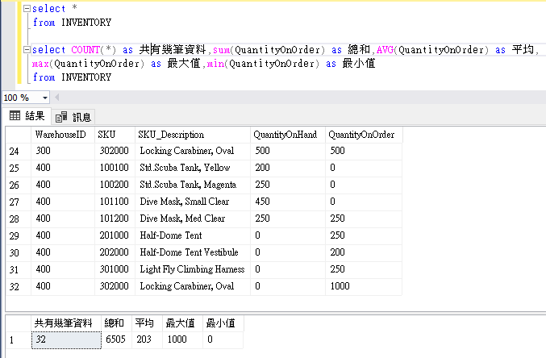

Slide 8
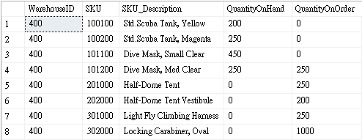
SubQuery & JOIN
找出在INVENTORY中，WarehouseID是400而且QuantityOnHand > 200的資料(使用SubQuery和JOIN)

Slide 9
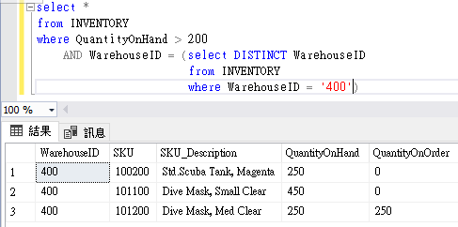
SubQuery

Slide 10
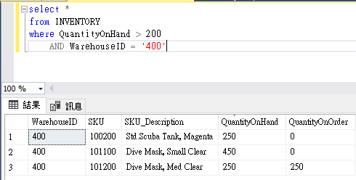
JOIN

